Slide 1
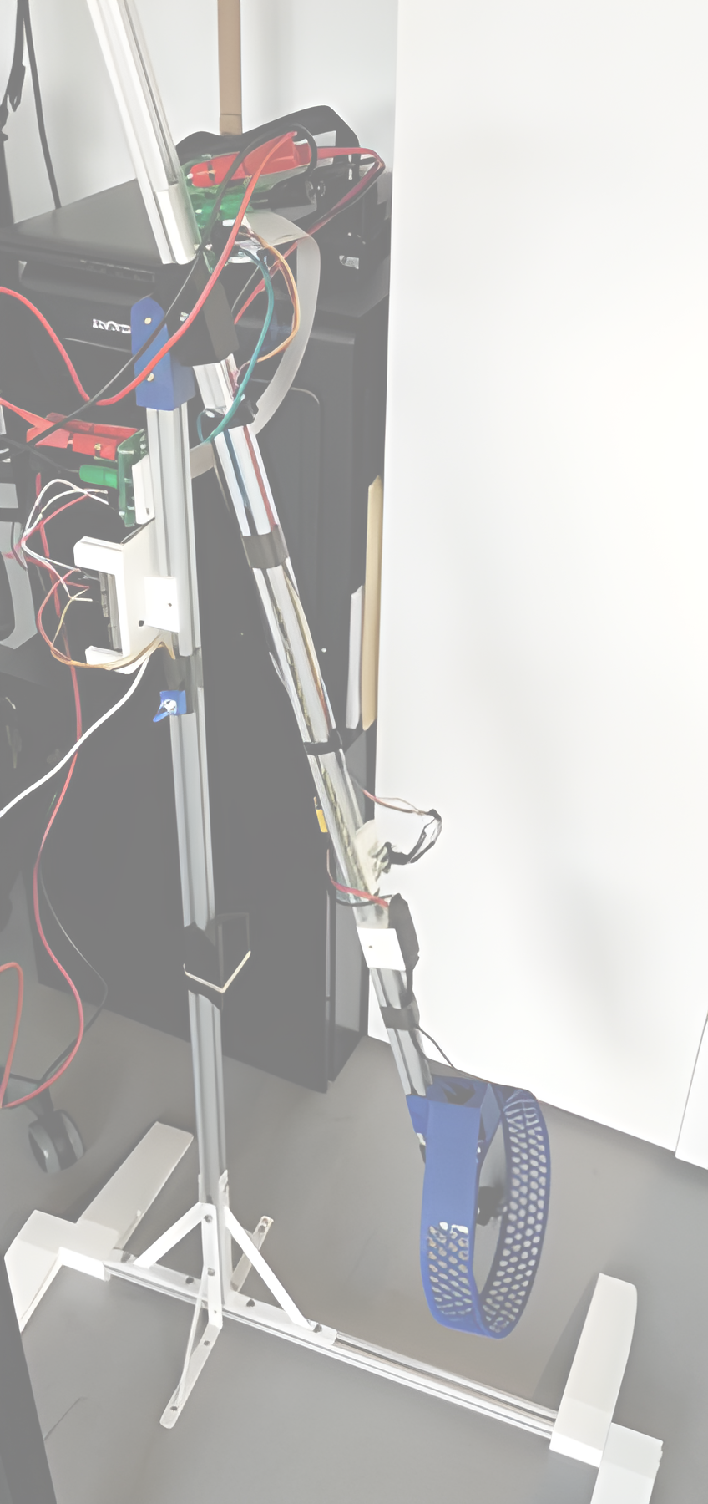


Bras à 1 degré de liberté (1 degree of freedom Drone Bench)
Pannier Julien
Soutenance de stage
28/03/23
Encadrants : Conteville Laurie & Griot Rémi
Majeure Systèmes Robotiques & Drones
Projet réalisé dans le cadre d’un stage M1 (de Novembre 2022 à Mars 2023 / 20 semaines)

Slide 2
Sommaire
Working environment
Mise en contexte
L’Interface Homme Machine
Apports Matériels
Conclusion
3
6
8
13
14

Slide 3
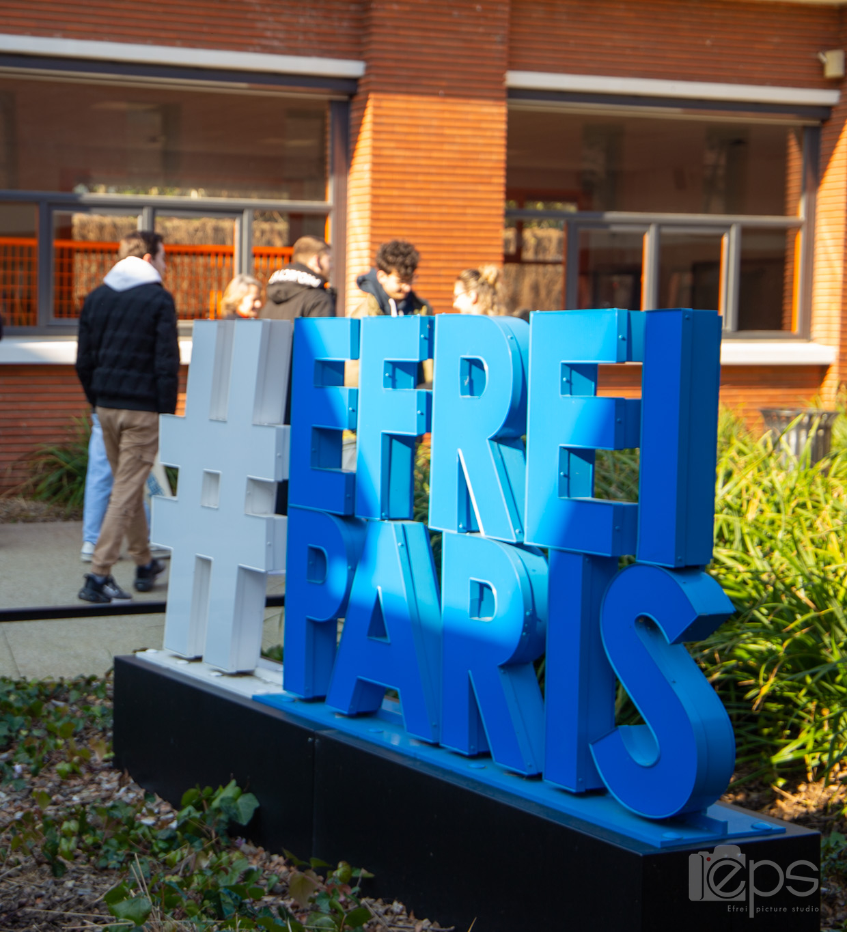
I. Working environment
The school Efrei Paris :
Originally named “French school of radio electricity, electronics and informatics” (1936).
Delivers Engineer Titles since 1957.
Part of the university Paris-Panthéon-Assas since 2022.
Campuses in the Parisian area & Bordeaux.

Slide 4
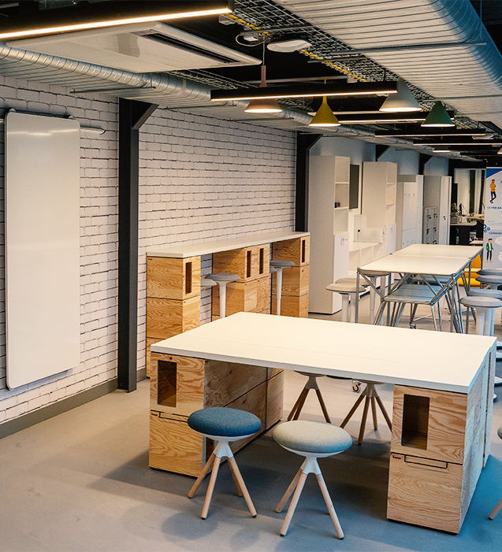
I. Working environment
The Innovation’Lab:
Entity of Efrei Paris since 2021 (from the building’s construction).
Workspace delivering tools for school or personal projects.
Tools : 3D Printers & Laser-cutting machine.
Opportunities to make your projects from scratch.

Slide 5
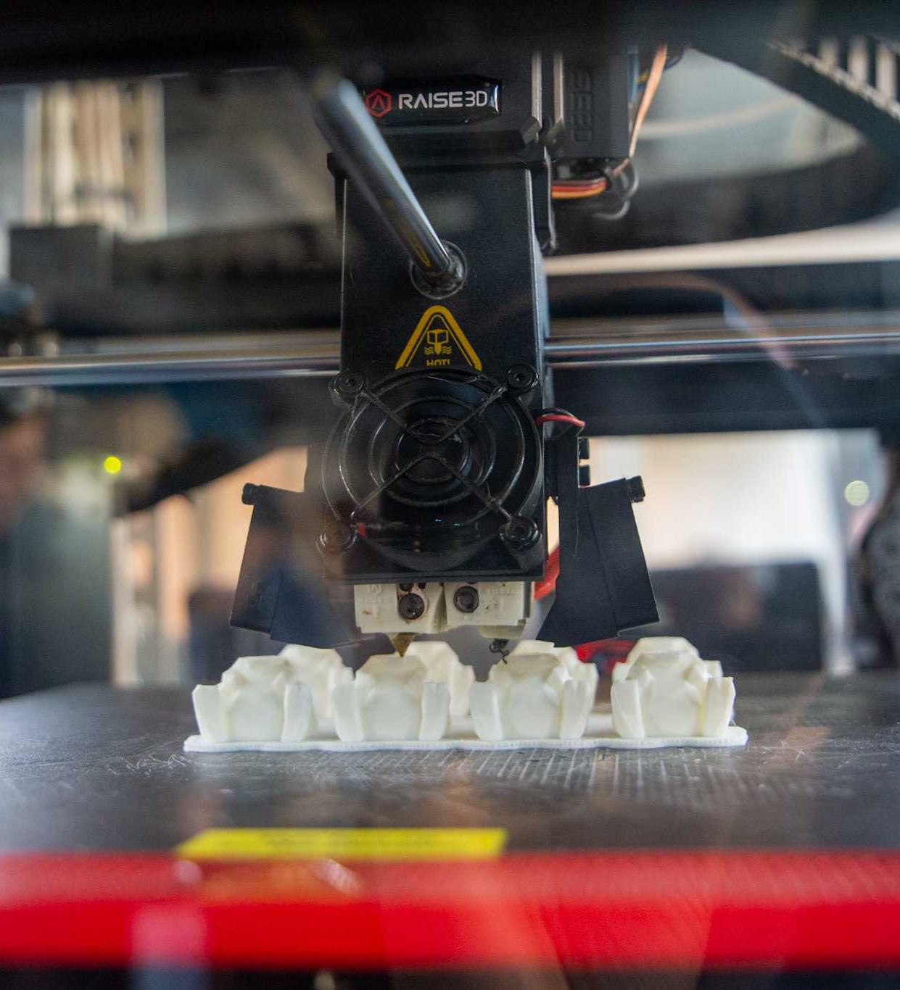
I. Working environment
Members of the Drone Bench project:
Mr. GRIOT, manager of the I’Lab.
Mrs. CONTEVILLE, teacher-researcher and head teacher of Efrei’s major Robotics Systems & Drones.
Mr. N’DO, former intern who worked on this project during his M1 internship during 2021/2022.
I : Julien PANNIER, M1 intern who continued working on the Drone Bench (2022/2023).

Slide 6
II. Mise en contexte
Besoin : Pouvoir fabriquer du matériel pédagogique adaptable et réparable, à faible coût.
Idée : Développer un dispositif pluridisciplinaire via les outils mis à disposition par l’I’LAB.
Opportunité au sein de la majeure SRD : Maquette permettant de comprendre le fonctionnement d’un drone simplifié, ses composants et son asservissement en position (cours d’automatique et de robotique mobile avancée).

Slide 7
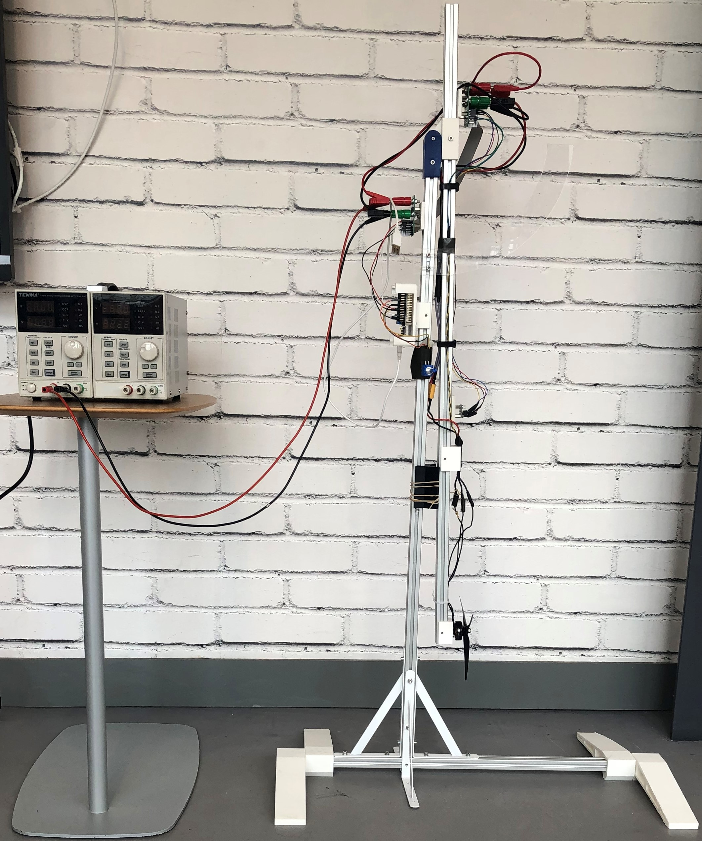
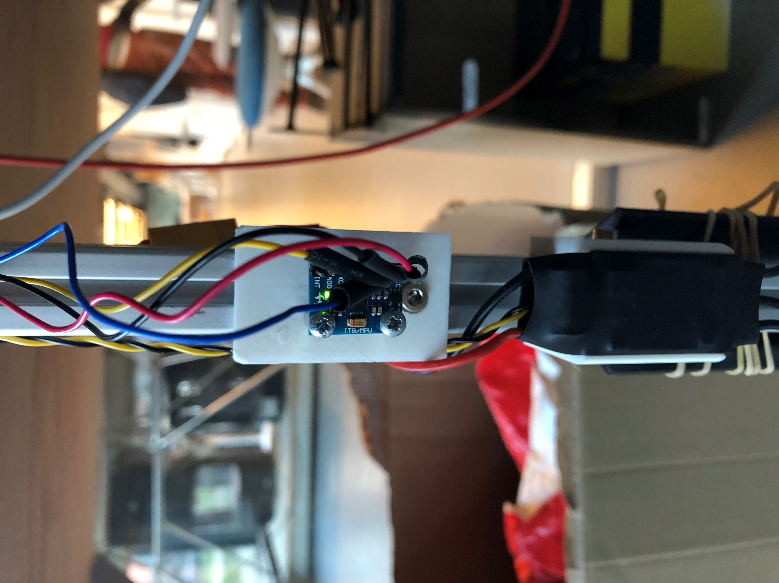
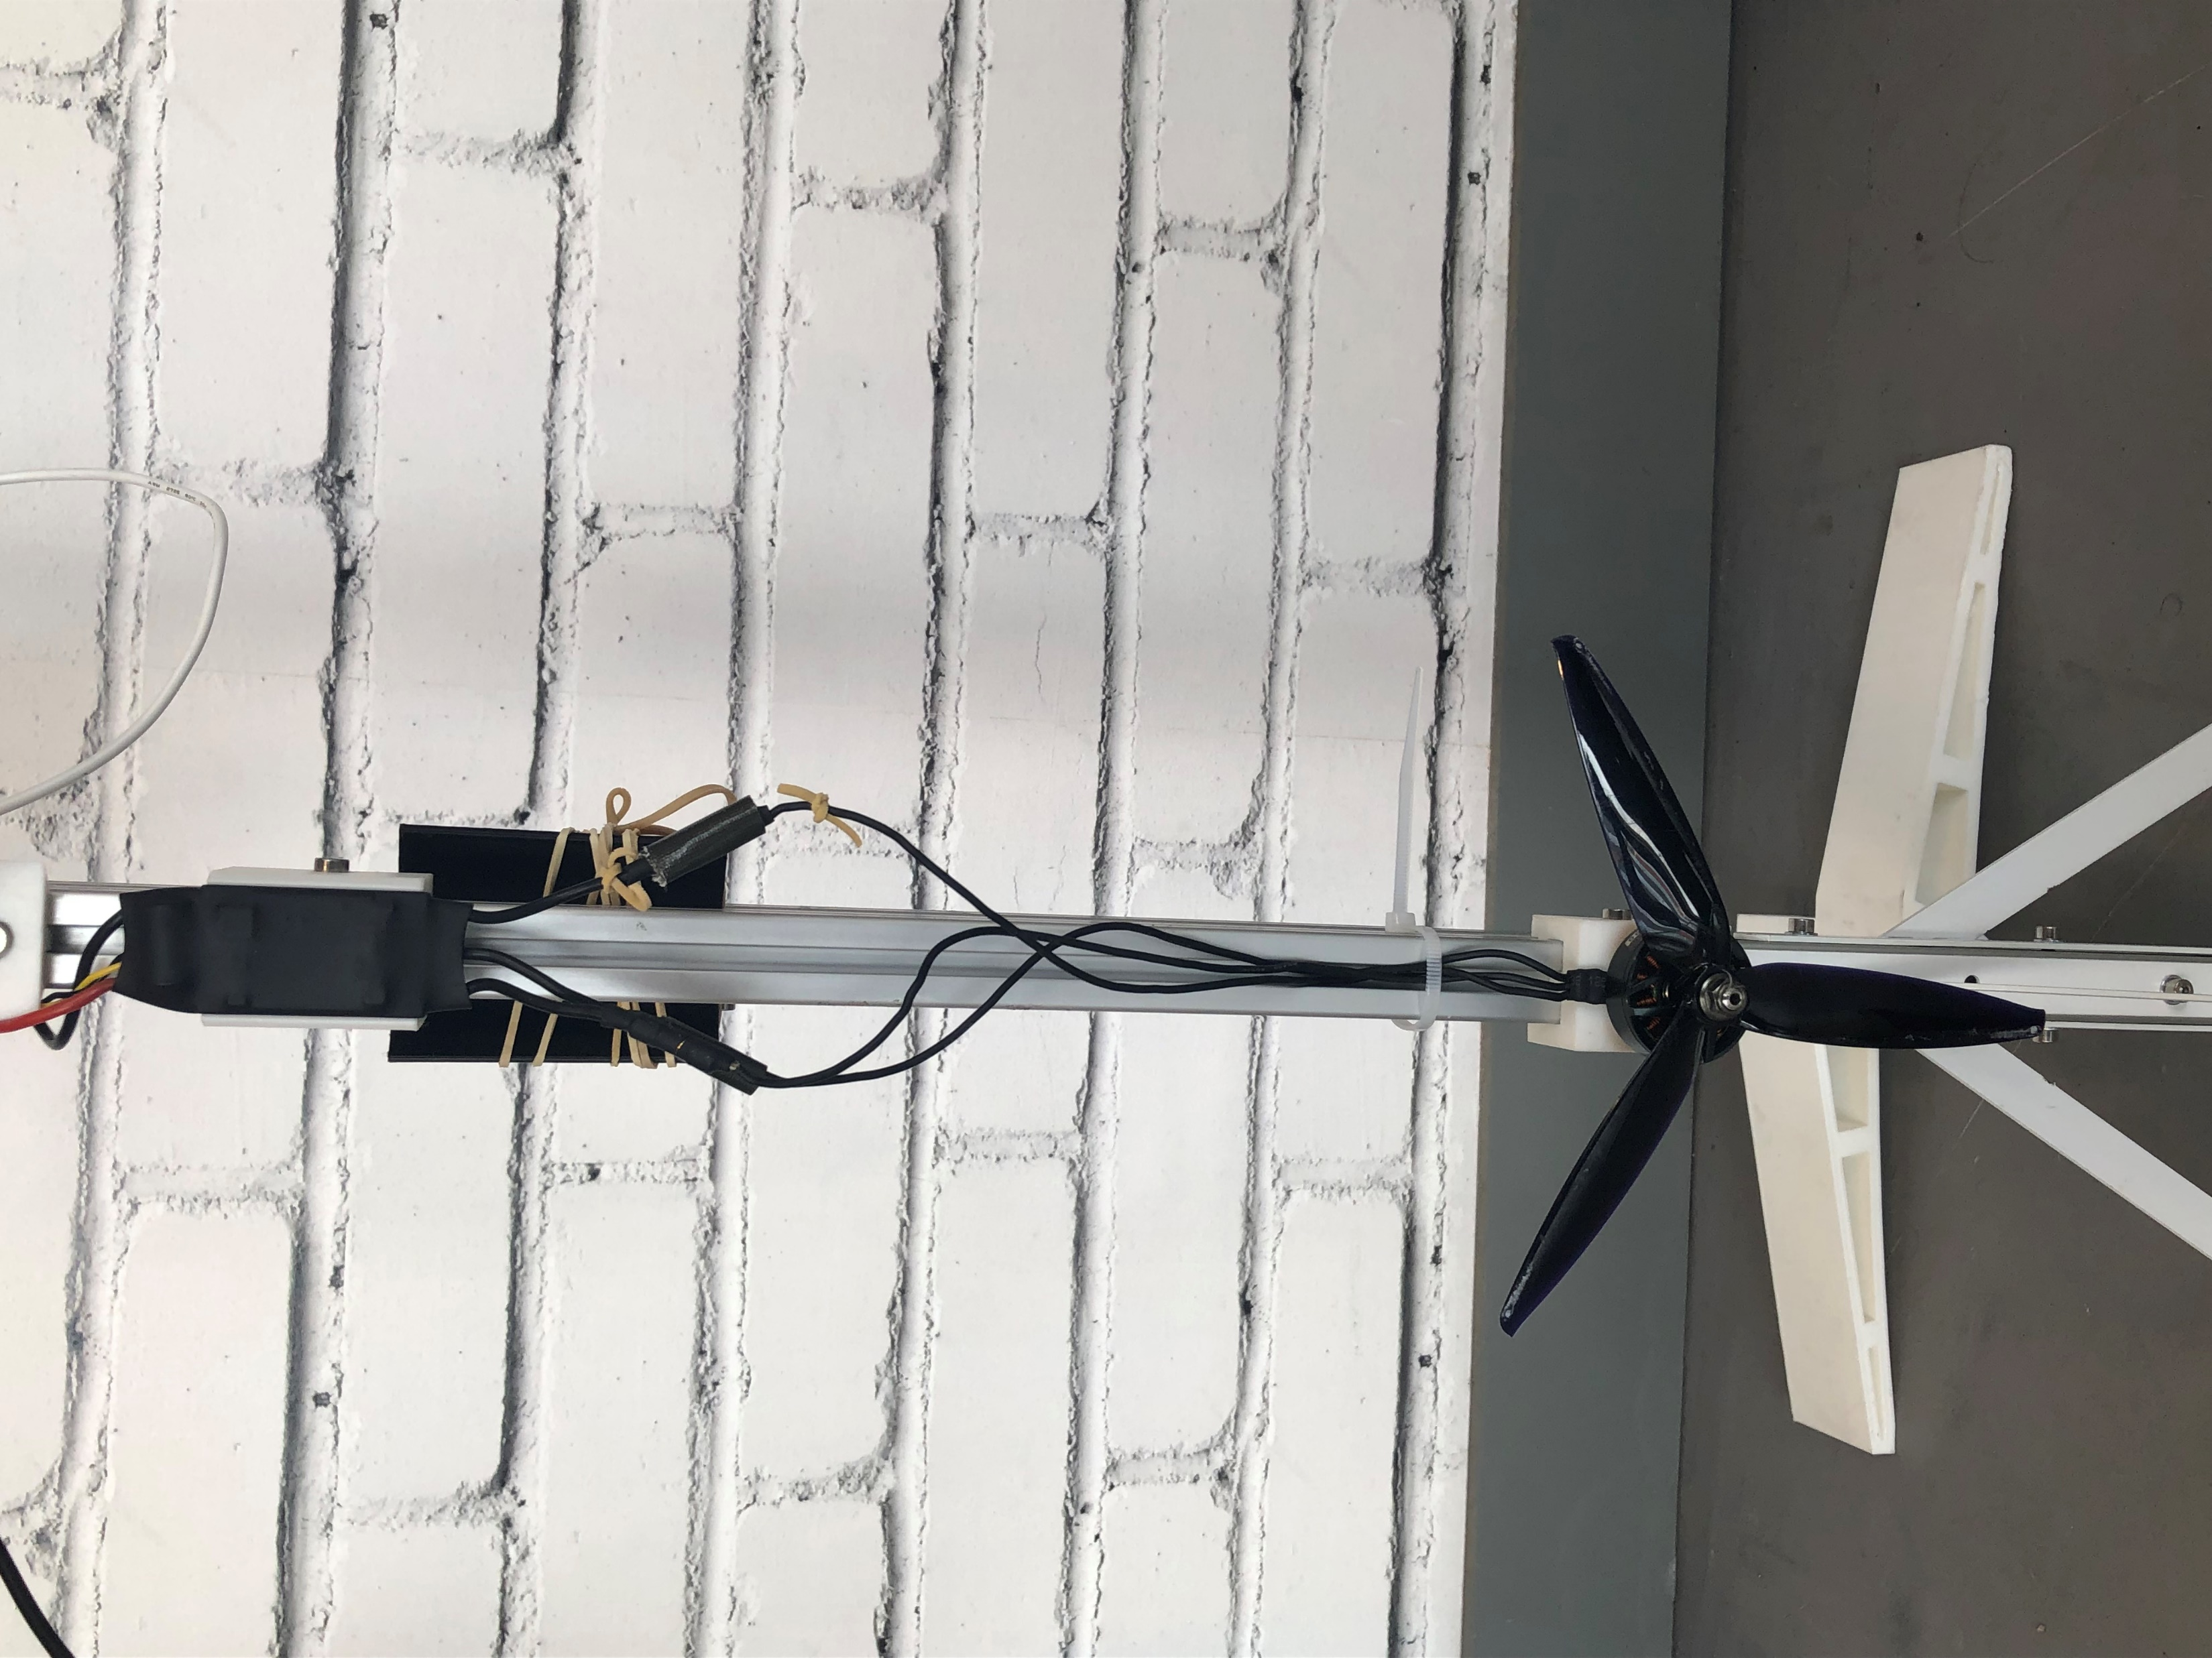
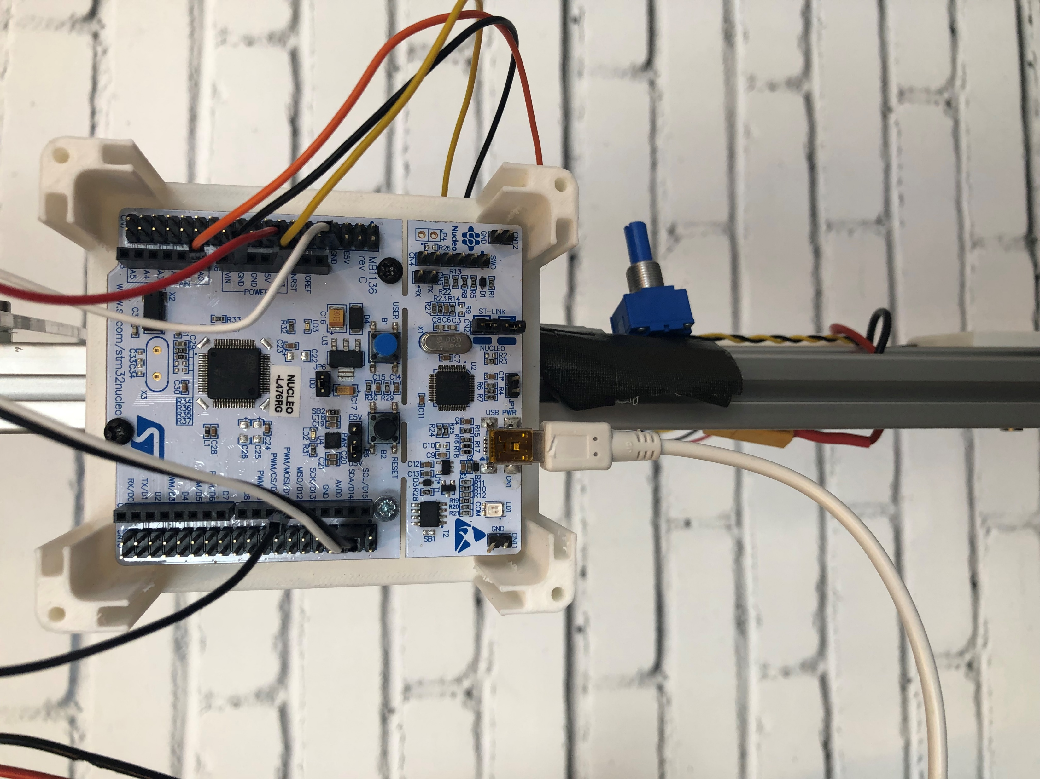
II. Mise en contexte
BRAS
Python
C
IHM
Firmware
Moteur
+
Hélices
5
PC
µC
ESC
1
UART
over
USB
I2C
PWM
5
2
3
ADC
Potentiomètre
4
4
2
1
Centrale inertielle
v
I2C
3
IHM : Interface Homme Machine
µC : Microcontrôleur
ESC : Electronic Speed Controller

Slide 8
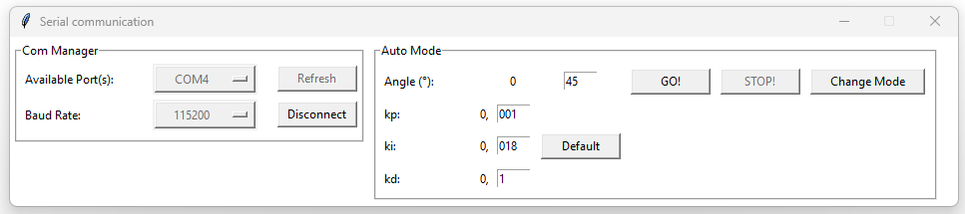
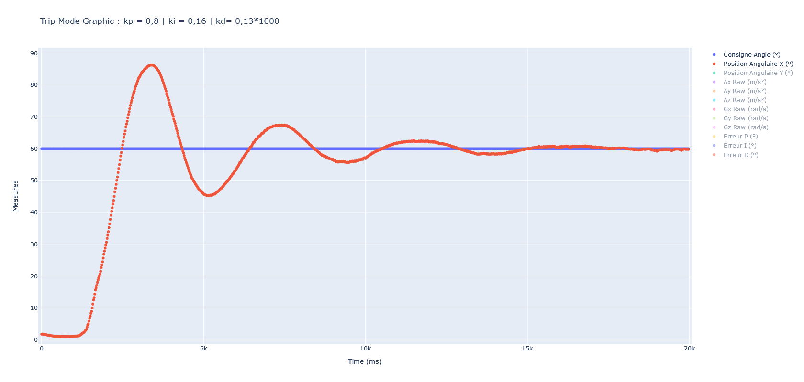
III. L’Interface Homme Machine
Mission principale : Développer une IHM pour faciliter la communication entre l’utilisateur et le dispositif (plus ergonomique).
Proposer un renseignement de consigne manuel ou bien une suite de consignes (une séquence de vol) en mode asservi (ou non).
Proposer une récupération des mesures effectuées et mettre à disposition des graphiques.
Mission secondaire : Apporter des modifications matérielles au dispositif.

Slide 9
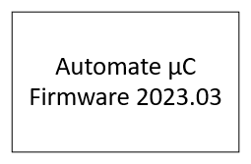
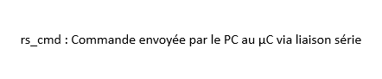


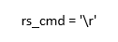

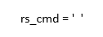

III. L’Interface Homme Machine

Slide 10



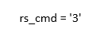

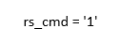
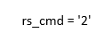
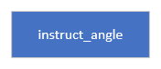

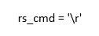
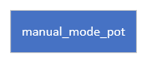
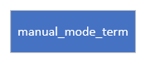
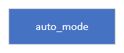



III. L’Interface Homme Machine

Slide 11
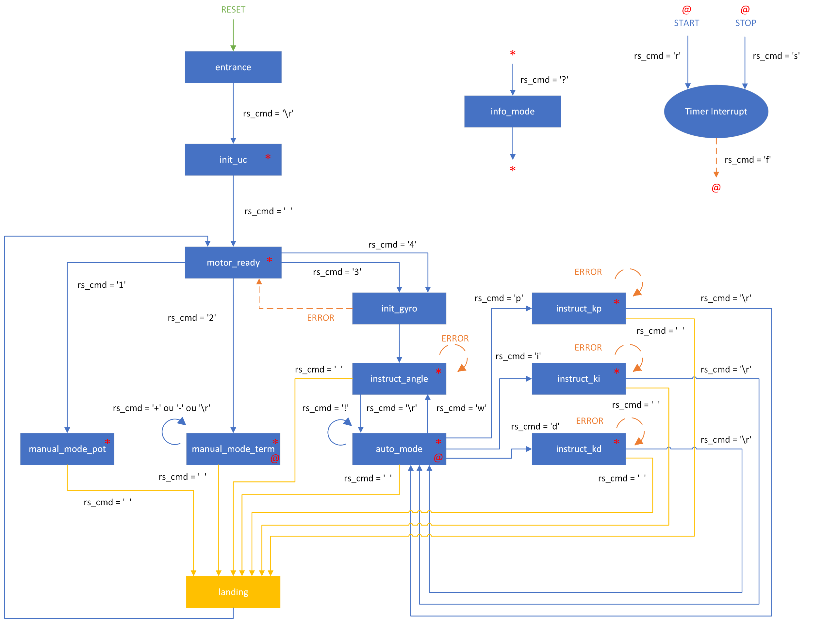
III. L’Interface Homme Machine
Asservissement :
Coefficients PID
(kp ; ki ; kd)
Commande :
kp*ErreurP + ki *ErreurI + kd*ErreurD
ErreurP :
Consigne – Position issue du capteur
ErreurI :
Cumul des ErreurP
ErreurD :
ErreurP actuelle – ErreurP précédente

Slide 12
III. L’Interface Homme Machine
Fichiers Python :
« Master.py », fichier principal faisant appel aux 3 fichiers suivants.
« GUI_Master.py », dispose de plusieurs classes propres aux différentes extensions de l’IHM (1 classe par mode + 1 classe pour le menu + 1 classe pour la sélection du port COM + 1 classe pour la racine de l’IHM).
« Serial_COM_ctrl.py », propose 1 classe définissant des fonctions relatives à la communication entre le PC et le µC.
« Data_COM_ctrl.py », propose 1 classe contenant la fonction de décodage des chaînes de caractères reçues par le PC.

Slide 13
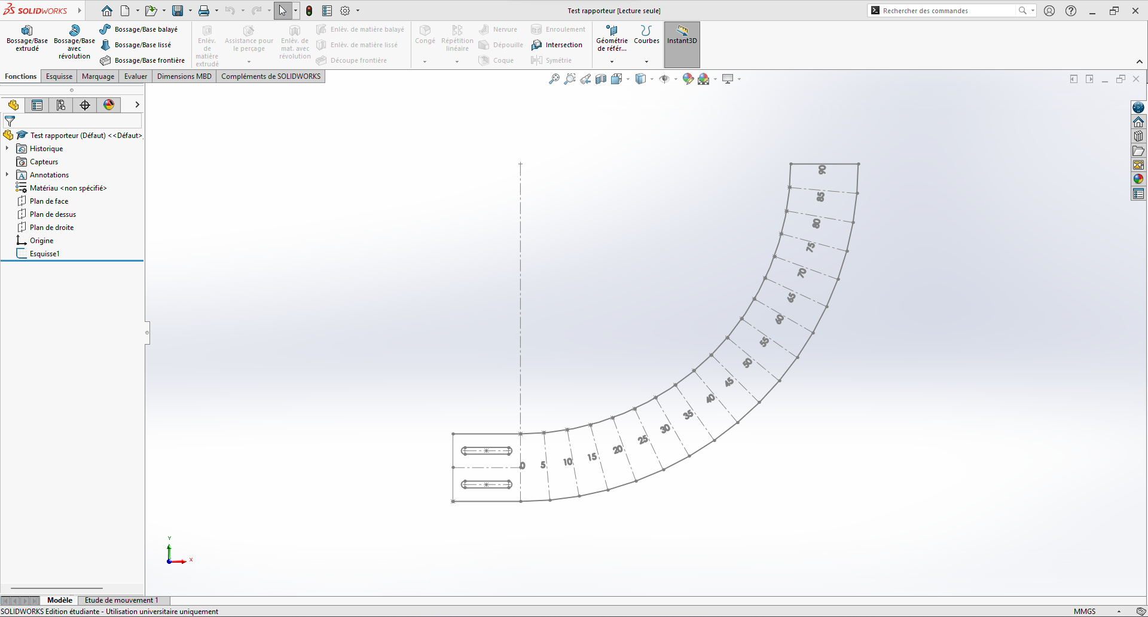
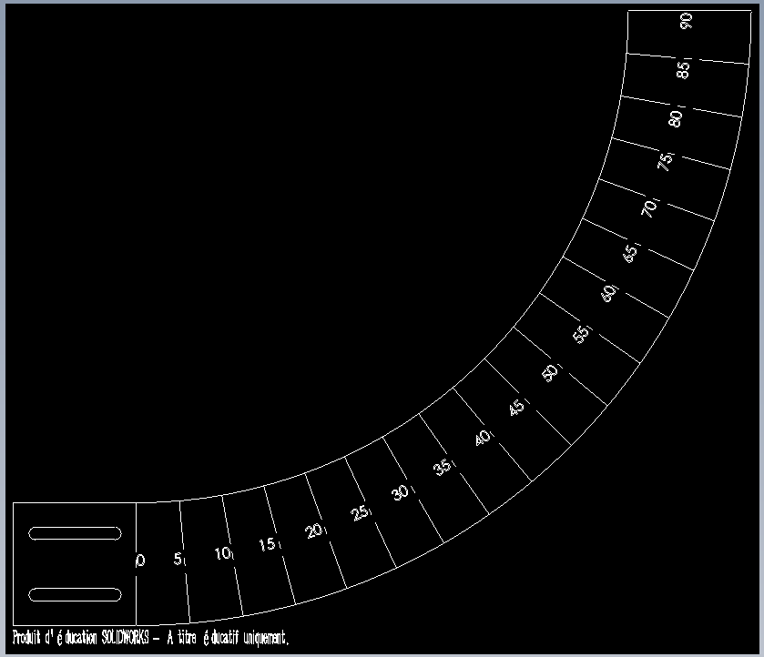
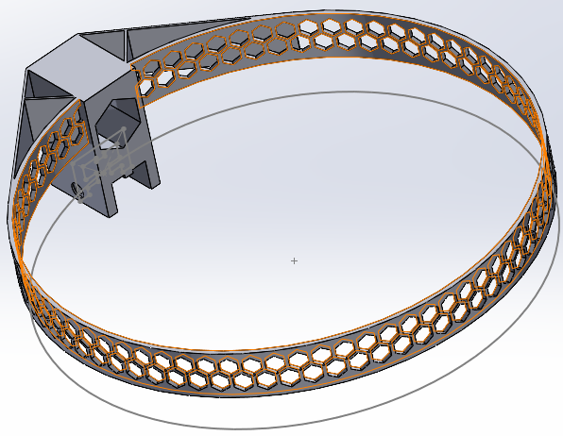
IV. Apports Matériels
Rapporteur en plexiglas :
Conception sur SolidWorks
Fabrication via la découpeuse laser
Nouveau Carter:
Modification de l’ancien modèle sur SolidWorks

Slide 14
V. Conclusion
Intérêts pour l’entreprise:
Déploiement possible du projet pour des premiers cours/TP.
Projet « vitrine » pour l’I’Lab.
Apports personnels:
Hard Skills : Python, C, STM32, SolidWorks.
Soft Skills : Autonomie, Adaptation, Prise de décisions, Aisance à l’oral.
LEVEL UP

Slide 15
V. Conclusion
Place du stage dans mon projet professionnel:
1ère expérience professionnelle en robotique & drone (CV).
Vient valider mon envie de travailler dans ce domaine.

Slide 16
V. Conclusion
Idées de développements ultérieurs:
Nouvel organe pour la liaison pivot.
Miniaturisation du dispositif.
Tests de l’impact de la forme des hélices.
Butée mécanique, protections et bouton d’arrêt d’urgence.
Ajout d’un nouvel axe de rotation.

Slide 17
JE VOUS REMERCIE DE VOTRE ATTENTION !

